Slide 1
Pedagogicko psychologická diagnostika
Diagnostika žáků v kontextu školy a školní třídy

Slide 2
Úvodem
Tradiční uchopení tématu akcentuje výčty metod pro konkrétní aspekty použití
Druhou možností je kombinace prvního přístupu a výsek témat z metodologie a statistiky (části klasické teorie testů)
V této prezentaci jde spíš o postihnutí podmínek a způsobu uvažovaní o problematice; konkrétní diagnostické postupy jsou a) součástí dalších kurzů a b) součástí dalšího oborového postgraduálního studia

Slide 3
Oblast poradenství – institucionální rámec
Rutinní (pedagogická a psychologická) diagnostika v běžné výuce
Poradenský systém (v ČR je založen na dvou pilířích)
a) Činnost školních poradenských pracovníků na školách je někdy označována termínem „školní poradenské pracoviště“,
nejedná se však o samostatnou organizační formu nebo o jednotku v rámci školy, která má nebo by měla mít právní subjektivitu.
Školní poradenské pracoviště je v základní formě tvořeno činností školního metodika prevence a výchovného poradce.
V rozšířené verzi školního poradenského pracoviště je činnost metodika prevence a výchovného poradce, kterého musí mít každá škola, doplněna také činností školního speciálního pedagoga anebo školního psychologa. Některé školy dokonce zaměstnávají oba školní poradenské specialisty (školního psychologa a speciálního pedagoga), a to buď z vlastních zdrojů, nebo z různých grantů a dotací EU.
b) Druhým pilířem poradenského systému ve školství jsou tzv. školská poradenská zařízení. Tvoří je pedagogicko-psychologické poradny a speciálně pedagogická centra. Tato zařízení zajišťují činnosti a služby pro děti, žáky, studenty a jejich zákonné zástupce, školy a školská zařízení.
Řadíme sem poradny a centra:
speciálně pedagogické
pedagogicko-psychologické
preventivně-výchovné
informační
diagnostické
poradenské
metodické
napomáhají při volbě vhodných vzdělávacích postupů
Spolupracují s orgány sociálně právní ochrany, zdravotnickými zařízeními, soudy aj.

Slide 4
Teoretický rámec
Vzdělávání jako nástroj změny
Koncept rovných příležitostí (equal educational opportunity) vychází ze snahy vyrovnávat podmínky pro vzdělávání (různé sociální složení třídy, různá kognitivní úroveň x stejní učitelé) a poskytovat stejnou péči.
Současně se škola snaží dosahovat tzv. „funkčního minima“ žáků a vyrovnávat jejich dosahované výsledky.
Klíčovou figurou v tomto procesu integrace je učitel.
Plní roli zprostředkovatele v procesu učení, rozlišuje odlišnosti v průběhu vzdělávání u jednotlivých žáků při zachování kvality procesu vzdělávání.
Umí pracovat se žáky se speciálními vzdělávacími potřebami.
Umí komunikovat s rodiči těchto žáků.
Umí pracovat s odbornými doporučeními pro práci se žákem, zavádí je do praxe - vytvoření IVP.
Dokáže využívat podpůrné poradenské služby (asistenti, ŠP, ŠSP, PPP, SPC…).
Zvládá práci s předsudky.
Zdroj Zapletalová, 2010

Slide 5
Teoretický rámec II
Klasická teorie testů (např. Urbánek, Denglerová, Širůček, 2011)
Klasický příklad - didaktické testy (viz např. též cíle učení)
Validita, reliabilita, konzistence škál (α)…
Teorie konstrukce testů (dotazníků), analýza položek
Normalizace, normy
Teorie odpovědi na položku (IRT), počítačové adaptivní testování (Jelínek, Květon, Vobořil, 2011)
Teorie vědomostního prostoru (KST) (např. Denglerová in Urbánek, Denglerová, Širůček, 2011)

Slide 6
Perspektivy pohledu
Pedagogická vs. psychologická diagnostika
Individuální vs. skupinová diagnostika
Diagnostika, evaluace a hodnocení (vnitřní / vnější; rutinní / intervence)
Screening vs. cílená diagnostika
Ex post vs. pro futuro diagnostika
Žák-třída-třídy-škola-školy-vzdělávací systém-mezinárodní srovnání – různé cíle a úrovně diagnostiky
(…)

Slide 7
Změny v praxi od počátku 90. let
Od segregace k integraci (děti se specifickými výchovně vzdělávacími potřebami v hlavním vzdělávacím proudu)
Zásadní změna v „modelu žáka“
Psycholog pro školy vs. psycholog ve škole
Etablování semiprofesí a přesun některých diagnostických činností mimo profesní rámec psychologie

Slide 8
Diagnostický proces

Slide 9
Diagnostický proces
Administrace
metod
Stanovení potřebných informací
(volba metod)
Kontext
a
otázka
Nález -
interpretace
Komunikace a další práce
Vlastní administrace
(+ pozorování)
(+ inquiry)
Informování
(souhlas)
Zajištění podmínek
Vyhodnocení,
poznámky
Interpretace
(propojení s ostatními info)
Notes:
Čtení:
Groth-Marnat (2009) podkapitola Phases in Clinical Assessment

Slide 10
Kontext a otázka(y)
Co je cílem vyšetření?
Na cíl vyšetření usuzujeme ze zakázky, která přichází v nějakém kontextu a definitivně se na něm domlouváme s klientem, pakliže je to možné.
Probíhá analogicky vně i uvnitř školy
Znalost kontextu
Klinický kontext
Soudně-znalecký kontext, obecně posudkový
Školní, vzdělávací instituce
Psychoterapeutický, poradenský kontext
Organizační výběrový, rozvojový
…
Notes:
Na cíl vyšetření usuzujeme ze zakázky, která přichází v nějakém kontextu a definitivně se na něm domlouváme s klientem, pakliže je to možné.
Práce začíná před příchodem klienta. Zbytek při a po prvním/vstupním rozhovoru.
Různé kontexty (z americké perspektivy) popisuje G-M v kapitole 2: Context of Clinical Assessment

Slide 11
Kontext a otázka(y) (pokrač.)
Doporučení, zakázka, parere – oč komu jde v tomto případě?
Kdo vyšetření doporučil (zadavatel)? Kdo platí? (a kdo je zákazník) – identifikace stakeholderů
Je vyšetřovaná osoba dobrovolně spolupracující osobou?
Jaký je její postoj k vyšetření? Jaké (právní) následky pro něj může vyšetření mít?
Explicitní a implicitní zakázka (nabídnutý vs. skutečný problém)
Co naplní očekávání klienta (stakeholderů)?
Konfrontace očekávání s možnostmi vyšetřujícího (popř. psychologie)
Vyjednání oboustranně uspokojivého cíle vyšetření
Ideálně rámcově již při sjednávání termínu vyšetření
Notes:
Práce začíná před příchodem klienta. Zbytek při a po prvním/vstupním rozhovoru.
Různé kontexty (z americké perspektivy) popisuje G-M v kapitole 2: Context of Clinical Assessment

Slide 12
Kontext a otázka(y) (pokrač.)
Sebereflexe – dokážu poskytnout odpověď?
Mám potřebné znalosti a dovednosti? Lze je získat? Předjímám potřebné informace.
Kulturní kompetence
Znalost systému – procesy, zdroje informací, lidi, očekávání – zákonné povinnosti
LZE ODMÍTNOUT ZADÁNÍ!
bez této možnosti se z profesionála stává neprofesionální kecal
Notes:
Práce začíná před příchodem klienta. Zbytek při a po prvním/vstupním rozhovoru.
Různé kontexty (z americké perspektivy) popisuje G-M v kapitole 2: Context of Clinical Assessment
V Zimmermanovi je to kapitola 1. Beginning and Ending the Interview

Slide 13
Procesy vyšetření
Administrace
metod
Stanovení potřebných informací
(volba metod)
Kontext
a
otázka
Nález -
interpretace
Komunikace a další práce
Vlastní administrace
(+ pozorování)
(+ inquiry)
Informování
(souhlas)
Zajištění podmínek
Vyhodnocení,
poznámky
Interpretace
(propojení s ostatními info)

Slide 14
Stanovení potřebných informací kroky ke zdůvodněné volbě metod
Otázky, na které má vyšetření poskytnout odpověď
Získání informací o problému – studium
Získání a studium záznamů klienta (zdravotní, kariérní…)
Identifikace domén fungování, o kterých je potřeba se něco dozvědět
emoční fungování ● intelektové fungování ● paměť a exekutivní funkce ● akademický výkon ● chování ● interpersonální vztahy ● myšlenkové/kognitivní procesy ● sebepojetí ● fungování v rodině ● rodinná anamnéza ● situační stres ● symptomy…
Volba testů a dalších diagnostických postupů
…Administrace
…Určení reliability, validity a použitelnosti získaných dat
Notes:
Třeba soudní znalci studium spisu moc nedoporučují.
Když se volba testů udělá moc brzy, nebo automaticky bez rozvahy nad cílem vyšetření, nemůžeme s uvědomit tak dobře limity použitých testů, protože budeme mít tendenci přizpůsobovat otázku tomu, co test(y) nabízí. Tohle může někomu vyhovovat (nemusí si nad kvalitami testů lámat hlavu), ale z hlediska péče o klienta to není dobré.

Slide 15
Stanovení potřebných informací EBA
Dnes stále více v kontextu hnutí za Evidence-Based Assessment
příklon ke zdůvodněné volbě nástrojů
zvýšené užívání metod specificky zaměřených na určité symptomy, kompetence….
zvýšený důraz na celoživotní vzdělávání (o metodách)
zvýšený důraz na stanovení diagnostických závěrů
Připravenost argumentovat co, proč a jak vyšetřením zjišťujeme.
Notes:
http://www.testforum.cz/domains/testforum.cz/index.php/testforum/article/view/TF2018-10-179#.W7Hnz2j7TRY

Slide 16
Stanovení potřebných informací
Ve (zkrácené) zkratce Meyera et al. (2001):
„Za optimálních podmínek nám
nestrukturovaný rozhovor poskytne narativní informace o životě,[…]
strukturované rozhovory a self-reportové nástroje (dotazníky atp.) nám poskytne detaily o klientově vědomém porozumění sobě samému a navenek projevované symptomatologii […],
(PPP, psycholog) výkonové osobnostní testy (i.e. ROR, TAT) nám poskytnou data o chování v nestrukturovaných podmínkách nebo implicitní dynamiku a schémata percepce a motivace […],
výkonové kognitivní úkoly nám dají informace o řešení problémů a funkčních schopnostech […] a
posuzovací škály nám poskytnou pohled dalších informátorů…“

Slide 17
Procesy vyšetření
Administrace
metod
Stanovení potřebných informací
(volba metod)
Kontext
a
otázka
Nález -
interpretace
Komunikace a další práce
Vlastní administrace
(+ pozorování)
(+ inquiry)
Informování
(souhlas)
Zajištění podmínek
Vyhodnocení,
poznámky
Interpretace
(propojení s ostatními info)

Slide 18
Informovaný souhlas
Informování směřující k získání souhlasu s…
…s cílem vyšetření,
…s provedením vyšetření zamýšleným způsobem,
(zajistíme patřičnou úroveň informovanosti o plánovaných metodách)
…s možnými konsekvencemi (různých výsledků) vyšetření,
…s možnými riziky,
…se způsobem nakládání s osobními údaji (zprávou z vyšetření), zejm. informování dalších osob, institucí a …
Zahrnuje také informování o právech a povinnostech klienta/vyšetřované osoby.
V případě žáků se nejedná o „papír podepsaný rodiči“, ale také o informaci srozumitelnou dítěti!!!
IS shrnuje vše, co předpokládáme, že klient o průběhu vyšetření ví. Řadu věcí ví jen implicitně a jen možná a proto je v souhlasu explicitně uvádíme. Jeho účelem je nejen naše ochrana. Klientova představa o vyšetření má na úspěch vyšetření vliv – mylná, zkreslená představa může vyšetření zkomplikovat i zhatit. Přesná představa je základem důvěry a mj. umožňuje klást otázky, které by v jiném kontextu byly nepřípustně intimní. Absence nebo nejasnost souhlasu může psychologa brzdit, zvlášť začínajícího.
Notes:
A co souhlas s informacemi o druhých (př. příbuzní v anamnéze)?

Slide 19
Zajištění podmínek, vlastní administrace, vyhodnocení
dle manuálu metod a případného kurzu, výcviku
s doplněním, osvěžením souhlasu
Standardizace umožňuje připisovat pozorované rozdílnosti v chováním charakteristikám vyšetřované osoby
Kontrolní skupinou je standardizační vzorek, ale také psychologovi dřívější vyšetřovaní
obecně proaktivní přístup k zajištění pohodlí dle specifik klienta
práce se soukromím
obecně zajištění možnosti záznamu poznámek z pozorování
Notes:
Písemnou část znaleckého šetření musel stěžovatel absolvovat v čekárně mezi ostatními pacienty.
V průběhu ústní části znaleckého šetření psycholog kouřil cigarety a měl po celou dobu otevřené okno, přestože byl venku mráz, což mělo za následek onemocnění stěžovatele zánětem močového měchýře

Slide 20
procesy vyšetření
Administrace
≈metod
Stanovení potřebných informací
(volba metod)
Kontext
a
otázka
Nález -
interpretace
Komunikace a další práce
Vlastní administrace
(+ pozorování)
(+ inquiry)
Informování
(souhlas)
Zajištění podmínek
Vyhodnocení,
poznámky
Interpretace
(propojení s ostatními info)
Notes:
Informovaný souhlas více rozveden v G-M. v Etických aspektech

Slide 21
Interpretace
Znovuujasnění ohniska – hlavního důvodu vyšetření
Rozpomenutí na hlavní domény fungování
chování – emoce – kognice – interpersonální – sebepojetí + specifické oblasti
Organizace a integrace dat
co jsme se kterou metodou (vč. rozhovoru a pozorování) o každé doméně dozvěděli vzhledem k ohnisku vyšetření
Vyřešení nesrovnalostí a rozporů
Zamyšlení nad nečekanými zjištěními
Formulace odpovědi na otázky vyšetření
Navržení doporučení a dalšího postupu (vč. opakované dg.)
Notes:
Čtení: G-M(2009) „Interpreting the data“ – doporučuje využít pravděpodobnostních modelů, pokud jsou k danému účelu k dispozici.
Interpretace by měla ideálně probíhat jako psaní zprávy, aby zpráva neobsahovala jen závěry zbavené všech pochybností. Alternativně se to dá formulovat tak, že konečná interpretace vzniká při psaní zprávy.

Slide 22
Zpráva (nález)
Účelem zprávy je
Vytvořit záznam (někdy i právně relevantní dokument)
Lépe interpretovat - psaní vyjasňuje myšlení, omezuje percepční zkreslení, vede ke generování hypotéz
Komunikovat výsledky vyšetření
Odpovědět na otázky zadavatele, poskytnout relevantní doplňující informace
Hlavním adresátem je zadavatel vyšetření (referrer)
Zohlednění potřeb adresáta – účel, vzdělání, odbornost
Zohlednění dalších adresátů může/nemusí vést k různým verzím zprávy

Slide 23
Zpráva podle Zuckermana
Obecné schéma pro konstruování zprávy
Úvod – staré informace, kontext vyšetření, anamnéza
Osoba ve vyšetření – informace ze vstupního rozhovoru a pozorování při vyšetření, fungování ve vyšetření
Testové informace z vyšetření
Osoba v sociálním prostředí – fungování v životě
Závěry, dojmy, doporučení

Slide 24
Jak je to ve škole?

Slide 25
Diagnostika jako systematická činnost v kontextu výuky
Čtyři základní otázky (Gavora, 2011)
Proč? (účel; informace vedoucí ke zlepšení procesu edukace)
Co? (diagnostická hypotéza)
Jak? (metody a nástroje)
Jakým způsobem se pracuje s výsledky? (rozhodování a plánování)

Slide 26
Oblasti diagnostiky rutině prováděné učiteli (Gavora, 2011)
Kognitivní charakteristiky (vědomosti, pozornost, paměť, …)
Tvořivost
Emocionální charakteristiky (motivace, postoje, zájmy)
Sebepojetí
Chování (vč. Snahy, vytrvalosti, …)
Sociální vztahy (klima)
Psychosomatická kondice

Slide 27
Oblasti diagnostiky rutině prováděné učiteli II (Gavora, 2011)
Oblasti – domácí a širší sociální prostředí žáka
Vstupní diagnostika
Formativní diagnostika (zvládání učiva, naivní teorie, mikrodiagnostika ve výuce)
Sumativní diagnostika
Subjektivní zodpovědnost za úspěch žáka

Slide 28
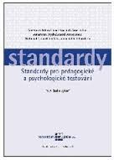
Etické aspekty
Řešeny v rámci etických kodexů odborných společností (velmi stručně)
Řada odborných diskusí
http://www.facebook.com/groups/303285283018849/
Řešeny v podobě standardů pro pedagogické a psychologické testování
AERA, APA, NCME: Standardy pro pedagogické a psychologické testování. Praha: Testcentrum, 2001.
Aktivity pracovní skupiny EFPA

Slide 29
Úzká návaznost na legislativu (IVP a aj.)
PEDAGOGICKÁ DIAGNOSTIKA DÍLČÍCH FUNKCÍ
Zrakové, sluchové vnímání, paměť, pozornost…
DIAGNOSTIKA STYLŮ UČENÍ ŽÁKŮ
INDIKÁTORY POPISUJÍCÍ INTRAPERSONÁLNÍ A OSOBNOSTNÍ CHARAKTERISTIKY ŽÁKA
Sebepojetí
Motivace ke vzdělávání
Únava
Pracovní tempo
Znalost vyučovacího jazyka
Pracovní návyky a samostatnost ve výuce
Pozornost
Kognitivní výkon

Slide 30
Kde hledat metody
Formální u nakladatelů (Psychodiagnostika, Testcentrum), neziskovky, stát (NUV)
Např. http://evaluacninastroje.rvp.cz/nuovckk_portal/Default.aspx?tabid=150&language=cs-CZ
Semiformání
Zkušení kolegové, další vzdělávání, workshopy

Slide 31
Semiformální diagnostické postupy
Neverbální (obrázky, foto)
Verbální
Deníky
Check-listy
Tematické slohové práce
Dotazníky bez norem (warm-up aktivity)
Volná tvorba studentů (soc. sítě aj.)
Mentální mapy

Slide 32
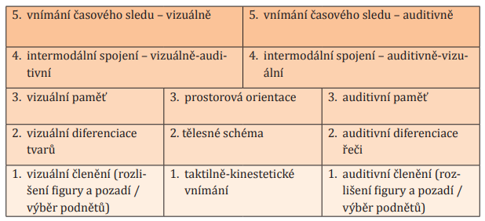
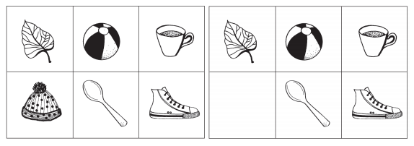
PEDAGOGICKÁ DIAGNOSTIKA DÍLČÍCH FUNKCÍ

Slide 33
Diagnostika stylů učení
Celá řada teoretických konceptů a dotazníkových metod
Katalog podpůrných opatření vychází z konceptu učebních stylů Rity a Kennetha Dunnových (1975)

Slide 34
Pět klíčových oblastí (Dunn, Dunn, 1975):
Prostředí
Zvuky
teplota
osvětlení
pracovní místo
Emocionální potřeby
zodpovědnost
Vytrvalost
struktura / flexibilita při učení
Sociální potřeby
učit se sám
učit se s kamarády: v páru, ve větší skupině
přizpůsobení sociálních podmínek situaci (kombinovaný styl)
pod vedením autority (dosažitelnost autority)
Fyziologické potřeby
preference určitého smyslu při přijímání informací – zrak, sluch, hmat…
preference denní doby
potřeba konzumace potravin
potřeba pohybu
Psychologická oblast
analytické/globální myšlení
impulzivita/reflektivnost
Faktory ovlivňující styly učení podle Dunnové, http://www.ilsa-learning-styles.com/Learning+Styles/The+Dunn+and+Dunn+Learning+Styles+Model.html
Krom vlastního dotazníku je možno použít i „herních“ aktivit
aktivita „Osa“. Tato aktivita je vhodná pro představení tématu učebních stylů, zároveň ji lze také využít v rámci představení témat heterogenity společnosti a individuálních potřeb, které každý člověk má. Žáci vytvoří řadu v části učebny, kde se mohou volně pohybovat. Podle toho, do jaké míry souhlasí s výpovědí učitele, se na pomyslné ose přemisťují (úplný souhlas – zeď s okny, úplný nesouhlas – zeď s dveřmi). Na ose si žáci vybírají místo tak, aby svým postavením vyjádřili, do jaké míry na ně popis „sedí“.
http://katalogpo.upol.cz/metodika-identifikace-socialniho-znevyhodneni/3-vybrane-oblasti-pedagogicke-diagnostiky/3-4-diagnostika-stylu-uceni-zaku/

Slide 35
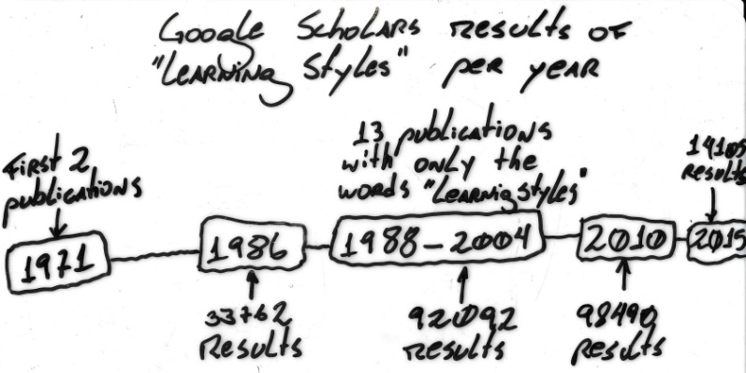
Styly učení jako mýtus
Navzdory značné popularitě je fenomén stylů učení i terčem oprávněné kritiky:
Pro slabé teoretické zázemí a problematické psychometrické parametry metod (Coffield a kol. 2004) - https://resources.eln.io/coffield-critique-of-learning-styles/
Curry (1987) různé přístupy k operacionalizaci (‘instructional preferences’, ‘information processing styles’ a ‘cognitive styles’).
Metody s empirickým potenciálem:
Allinson a Hayes: Cognitive Style Index (nejlepší psychometrické parametry)
Entwistle: Approaches and Study Skills Inventory for Students (ASSIST) (dobrý základ pro debatu o efektivních a neefektivních přístupech studentů k učení)
Herrmann: ‘whole brain’ model může bát užitečný pro studenty a učitele i pro vedení škol (zahrnuje i skupinovou dynamiku, porozumění sobě i ostatním)
Vermunt: Inventory of Learning Styles (ILS) přistupuje k procesu učení validně a reliabilně a zdá se být dobrým východiskem pro úvahy o případné změně.
Pro odtržení od současných poznatků neurověd (např. Brammann, 2017 aj.) - https://theneuromancersivy.wordpress.com/2017/08/07/the-educated-mind/
Řada studií problematizuje vztah mezi „vhodnými“ styly učení a studijním úspěchem

Slide 36
Výkonová motivace – obecný úvod do problematiky
Výkonovou motivací se z teoretického hlediska již od padesátých let minulého století zabývá mnoho psychologů (McClelland, Atkinson, Clark, Heckhausen, Kuhl, Raynor, Rheinberg, u nás především Man, Hrabal, Pavelková).
Existuje celá řada modelů výkonové motivace. Prakticky jsou využívány Atkinsonova teorie (1974) a Heckhausenův rozšířený kognitivní model motivace (Heckhausen, 1980, 1991)
Atkinson ve svém modelu sjednocuje výzkumy výkonové motivace a výzkumy úzkostnosti. Teorie výkonové motivace je pak založena na představě nezávislosti potřeby úspěšného výkonu (PÚV) a potřeby vyhnutí se neúspěchu (PVN). Potřeba úspěšného výkonu a potřeba vyhnutí se neúspěchu jsou základem výkonové orientace, skládající se dále ze stupně přitažlivosti výkonové aktivity pro jedince a subjektivní pravděpodobnosti očekávaného výsledku. Výsledná orientace člověka ve výkonové situaci pak závisí na převaze jedné nebo druhé tendence.
Heckhausenův rozšířený kognitivní model
zohledňuje časovou perspektivu jedince,
snaží se o teoretické řešení motivace ve škole, kde motivace nemůže být pouhou sumarizací jednotlivých motivů; motivačně účinné jsou různé druhy očekávání (očekávání „situace – výsledek“, očekávání „aktivita – výsledek“, očekávání „situace – aktivita – výsledek“, očekávání „výsledek – následek“).
významné jsou v něm i jiné motivační proměnné (kontext výkonu), jako je například pocit soustředěnosti na věc, pocit, že požadavky úkolu jsou splněny, nebo jistota, že jsou vytvořeny předpoklady pro dosažení dlouhodobých (nadřazených) cílů a podobně.
Konkrétní dotazník Hrabala a Pavelkové (2011) viz http://www.nuov.cz/uploads/AE/evaluacni_nastroje/24_Skolni_vykonova_motivace_zaku.pdf

Slide 37
Dotazník výkonové motivace Hrabala a Pavelkové (2011)
Abych byl ve škole úspěšný, o to stojím:
a) moc
b) dost
c) středně
d) moc ne
e) vůbec ne
2. Při učení se mi daří soustředit:
a) téměř vždy
b) často
c) někdy
d) většinou ne
e) téměř nikdy
3. Ve škole se hlásím:
a) vždy, kdy je to možné
b) často
c) někdy
d) málokdy
e) téměř nikdy
4. Kdybych si mohl vybrat, chtěl bych být známkován:
a) ve všech předmětech
b) ve většině předmětů
c) jenom v některých předmětech
d) jenom v jednom nebo dvou předmětech
e) v žádném předmětu
Umožňuje zpracovat výsledky pro jednotlivé žáky i za celou třídu
Má české normy
komponenty
potřeba dosahovat úspěchu,
potřeba vyhnout se neúspěchu
http://evaluacninastroje.rvp.cz/nuovckk_portal/Default.aspx?tabid=151

Slide 38
Autoregulace
V psychologii obecně
Autoregulace jako součást sebesystému (vč. sebepojetí, sebehodnocení, self-efficacy…)
Zdroje
vnější (rodiče, učitelé, kamarádi)
Např. sociální srovnávání
vnitřní (vč. tzv. osobnostní autoregulace)
V psychologii učení
autoregulace učení – aktivita v procesu učení po stránce činnostní, motivační i metakognitivní; stanovuje si cíle, iniciuje a řídí své úsilí a používá specifických strategií s ohledem na kontext učení
(Zimmerman, 1998)

Slide 39
Fakticky – součást klíčových kompetencí (k učení, k řešení problémů…) v RVP
1. KOMPETENCE K UČENÍ
Na konci základního vzdělávání žák:
vybírá a využívá pro efektivní učení vhodné způsoby, metody a strategie, plánuje, organizuje a řídí vlastní učení, projevuje ochotu věnovat se dalšímu studiu a celoživotnímu učení
vyhledává a třídí informace a na základě jejich pochopení, propojení a systematizace je efektivně využívá v procesu učení, tvůrčích činnostech a praktickém životě
operuje s obecně užívanými termíny, znaky a symboly, uvádí věci do souvislostí, propojuje do širších celků poznatky z různých vzdělávacích oblastí a na základě toho si vytváří komplexnější pohled na matematické, přírodní, společenské a kulturní jevy
samostatně pozoruje a experimentuje, získané výsledky porovnává, kriticky posuzuje a vyvozuje z nich závěry pro využití v budoucnosti
poznává smysl a cíl učení, má pozitivní vztah k učení, posoudí vlastní pokrok a určí překážky či problémy bránící učení, naplánuje si, jakým způsobem by mohl své učení zdokonalit, kriticky zhodnotí výsledky svého učení a diskutuje o nich

Slide 40
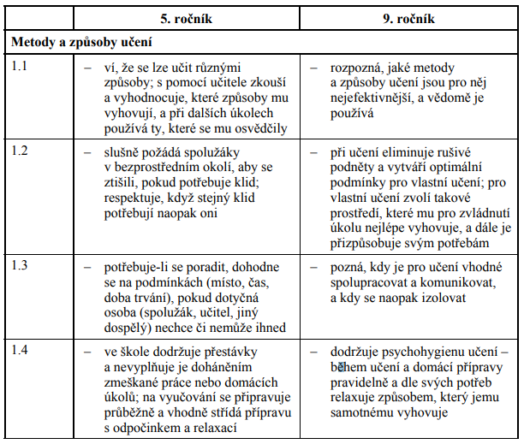

Slide 41
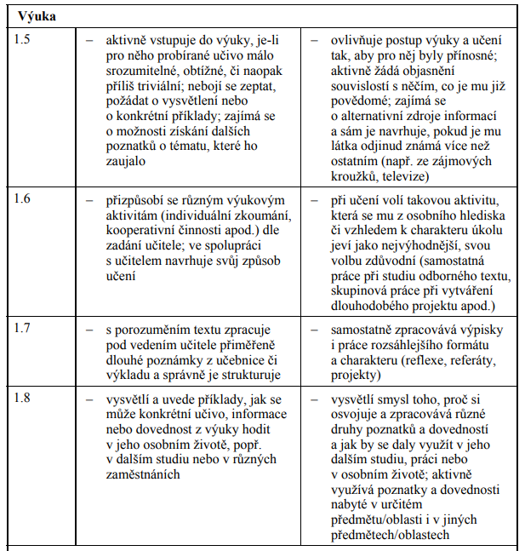

Slide 42
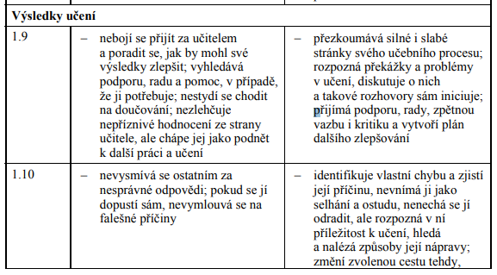
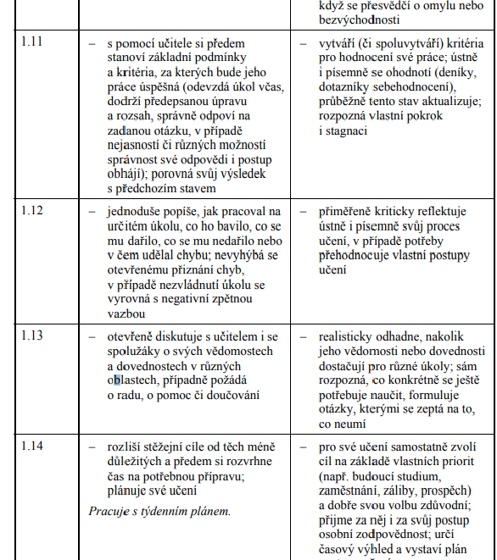

Slide 43
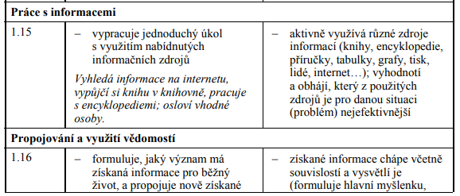
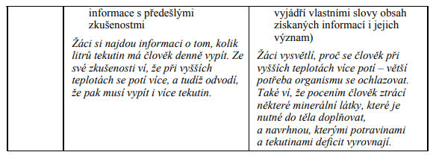

Slide 44
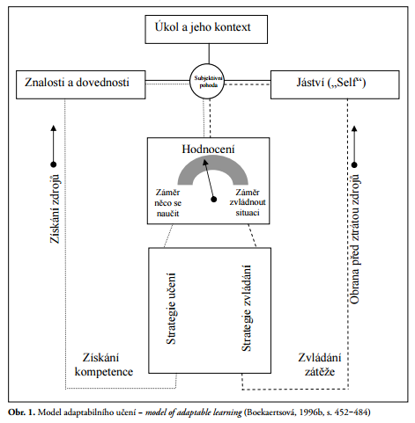
Vztah mezi učením a zvládáním

Slide 45
Metody
Pod vedení učitele
verbální instruování (např. přednáška)
předvedení vzoru (nápodoba)
supervize
reciproční vyučování (pojď mi to vysvětlit)
podpůrné vyučování (opatření 1. úrovně)
S vrstevníky
vrstevnické učení
kooperativní učení
skupinové učení
Využití techniky
CAL systémy, simulátory…
Pod vedením sebe samého
sebemonitorovací protokoly
žákovský deník
domácí příprava (a její reflexe)
samostatná praxe

Slide 46
Možnosti při diagnostice – můžeme sledovat (=odlišnosti v metodách):
Kognitivní učební strategie (co dělá)
Metakognitivní strategie (jak uvažuje o sobě a učivu)
Strategie vedoucí k poznání sebe samého
(Sebe)motivační strategie (jak pracuje s motivátory)
nejlepším výzkumným empirickým postupem je kombinace kvantitativního a kvalitativního přístupu

Slide 47
Záznamový arch (Lan, 1998)

Slide 48
Psychologické testy
Navazují na zakázku školy / rodiče
Výsledkem je zpráva (viz výše)

Slide 49
Účely testování výkonu
hledání deficitů – klinická ps., škola, forenzní - podklad pro diagnózu
hledání silných stránek a slabin - podklad pro terapii, rehabilitaci
monitorování postupu terapie - klinika i třeba řidiči
predikce - agrese, výkonu, úspěchu...
výběr - sociálně akceptovaný způsob rozhodování mezi lidmi - personalistika, škola
hledání talentu - škola, organizace
doplnění obrazu klienta, když nám jde primárně o osobnost
certifikace - splnění předpokladů pro výkon něčeho - profese, řidiči, forenzní, škola
Notes:
neúplný výčet.

Slide 50
ADMINISTRACE VÝKONOVÝCH TESTŮ
Podmínky pro podání maximálního výkonu (o kterém vypovídají normy(?)
motivace podat výkon
absence obecných faktorů snižujících výkonnost – nemoc, aktivace, hendikep
schopnost porozumět instrukcím (intelekt, komunikační schopnosti…)
obeznámenost s testovou situací
absence specifických faktorů snižujících výkon – motorika, zrak, řeč
Testové podněty by měly být jedinými podněty
prostředí pro testování – klid, nevýraznost, obvyklost
osoba administrující test

Slide 51
Jak fungují výkonové testy? Dva přístupy
Jaký test měří konstrukt X, o kterém z teorie vím, že úzce souvisí s diagnostikovaným chováním/stavem klienta?
- jednodimenzionalita, teoretická validita
X
Na co všechno můžeme usuzovat z výkonu klienta v testu Y v situaci určitého vyšetření?
využívání multidimenzionality různých zkoušek, empirická validita
tradice, „velké“ testy
Notes:
Zatímco ve výzkumu se snažíme použít co nejčistší měřítko proměnné (ve smyslu konstruktové validity), prakticky používané diagnostické metody obvykle "odráží" více konstruktů a obvykle nevychází zcela jasně z konkrétní teorie. Zvláště o klasických, starších testů se odpověď na otázku "co ten test vlastně měří" dost zásadně proměňuje. Je tedy třeba aktivně hledat průnik mezi psychologickou teorií a procedurou/skóry testu. To je jeden z důvodů, proč se kladou na uživatele testu takové nároky na vzdělání - bez znalostí je interpretace testu nutně velmi mechanická (pouze teoreticky "čistá", jednodimenzionální měřítka mohou interpretovat nepsychologové a počítače).
Příkladem je Wisconsin, který začal jako test třídění, ale v 60. letech si neurologové (Brenda Milner) všimli, že v něm selhávají lidé s lézemi v prefronálním kortexu, a začal intenzivní vývoj této metody jako neuropsychologické metody.

Slide 52
Na co všechno máme výkonové testy?
Na kde co – viz Buros – Tests in Print
Aktuálně v CHC teorii zahrnuto 74 základních schopností, z nichž se skládá 16 obecnějších schopnosti, které v různé míře sytí g (faktor obecné inteligence)
Vedle „čistých“ schopností (mental abilities, faktory) měříme i schopnosti/dovednosti (chování), které jsou založeny na více mentálních schopnostech

Slide 53
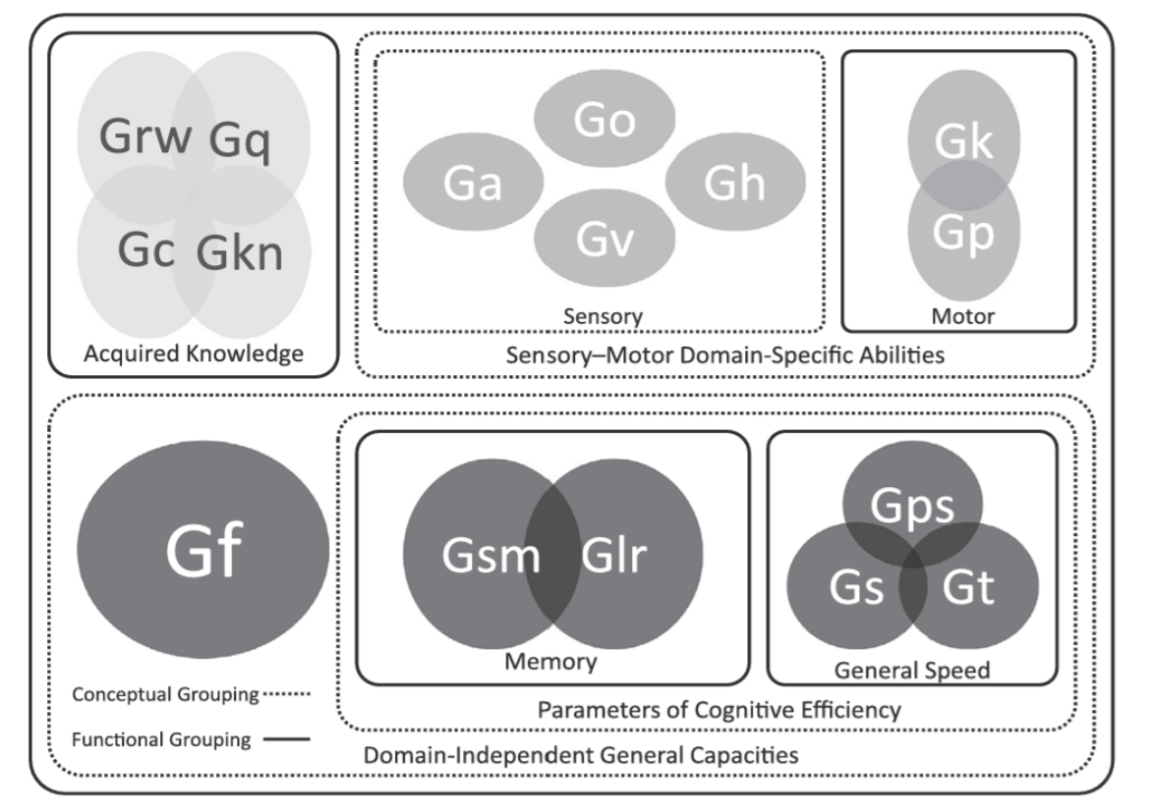
Notes:
http://www.iapsych.com/articles/schneider2012.pdf

Slide 54
Joel Schneider
http://assessingpsyche.wordpress.com/2013/12/29/cattell-horn-carroll-chc-theory-of-cognitive-abilities-in-3d/

Slide 55
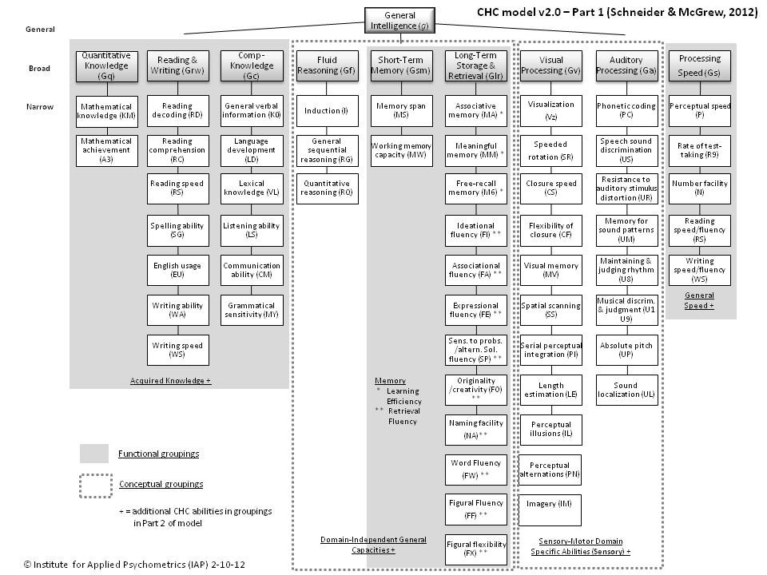

Slide 56
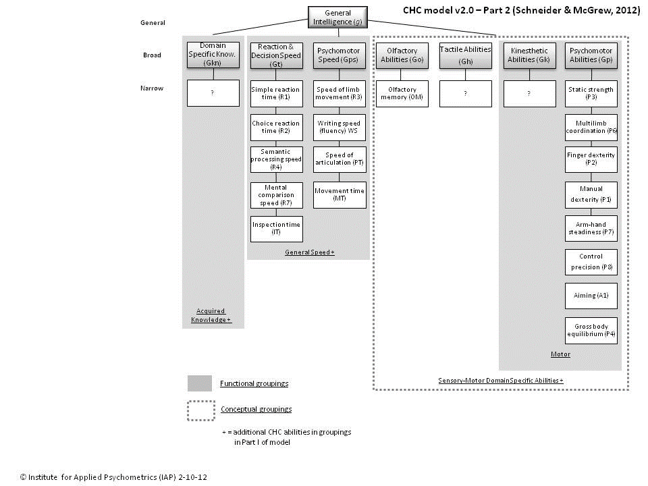
http://themindhub.com/special-projects/intelligence-theory

Slide 57
Inteligence a to ostatní
Moderní teorie inteligence (pl.) a testy podle nich vytvořené pokrývají velkou část výkonových charakteristik člověka
logické usuzování, induktivní odhalování pravidelností, paměť, kreativita, učení, prostorová orientace, rychlost, percepce….
Více a více testů se vejde pod zastřešující pojem „inteligence“
Moderní ≈ po roce 2000, komplexní, „modulární“ - XBA
Málo čistých (=jednodimenzionálních) měřítek CHC faktorů
Vztah testových skórů s moderními teoriemi se často doplňuje zpětně.
Při vývoji nových verzí obvykle kompromis tradice s konstruktovou čistotou
Notes:
Důvody zařazení testů do této přednášky
historické
průnik s teoriemi/testy inteligence je natolik malý, že si test zaslouží svou existenci
speciální použití, odladění pro konkrétní oblast (př. neuropsy)
zaměření na funkci spíše než na konstrukt (ekologická validita)

Slide 58
Základní domény pokryté výkonovými testy
Pozornost
Paměť
Motorika
Prostorová percepce
Achievement (získané znalosti a dovednosti)
Jazyk
Exekutivní funkce
Inteligence
Learning potential (dynamické testování)
Motivace, úsilí

Slide 59
4a – VÝKONOVÝ POTENCIÁL – AKTUÁLNÍ VÝKON
ABILITY WAIS
APTITUDE TSP
ACHIEVEMENT ATTAINMENT MATURITA, W-J Ach
Notes:
Ability – schopnosti v nejobecnějším smyslu
Aptitude – způsobilost k něčemu, vlohy – pragmaticky orientované testy s často nevyjasněnou konstruktovou validitou (spíše mají prediktivní)
Achievement (Attainment) – naučené, získané schopnosti
Je to hodně promíchané.
http://www.muni.cz/tsp?lang=cs
Testy zjišťující/hodnotící ty charakteristiky, které můžeme vnímat jako schopnosti, dovednosti, popř. základní psychologické funkce

Slide 60
mapička
VÝKONOVÉ TESTY
TESTY OSOBNOSTI
VĚDOMOSTI
INTELI-
GENCE
PŘEDPOKLADY
MOTIVACE
ZÁJMY
POSTOJE
POSUZOVACÍ ŠKÁLY
Notes:
Pole toho, co všechno můžeme o lidech zjišťovat testy, si poměrně hrubě rozdělíme na výkonové a osobnostní charakteristiky. Jde o hrubé rozdělení, protože osobnostní rysy jsou v mnoha případech nedílnou součástí výkonů a výkon je součástí osobnosti (triv. příklad je pozornost-temperament, netriv R-PAS). Psychologie individuálních rozdílů, kterou jste většina absolvovali, je toho svědkem. Proto jsou v reálném vyšetření přítomny oba prvky a komplexní psychodiagnostické metody v sobě výkon a osobnost kombinují (vždy s důrazem na jedno z toho).

Slide 61
pozornost
Projevuje se ve všech výkonových testech, ale obvykle nemá svůj skór
Dva časté principy testů pozornosti
Škrtání znaků - Bourdon (BoPr), d2, Test koncentrace pozornosti
Vyhledávání čísel – Číselný čtverec/obdélník, NQ-S
Notes:
Pozornost
Bourdon - BoPr d2 (rec psal Jakub Kraus),
Test koncentrace pozornosti (KDM),
NQ-S (recenzi psali Janů a Valášek, Numerisch quadrat) - Číselný čtverec (pro děti, ale Preiss ho navrhuje pro dospělé) - pozornost, unavitelnost

Slide 62
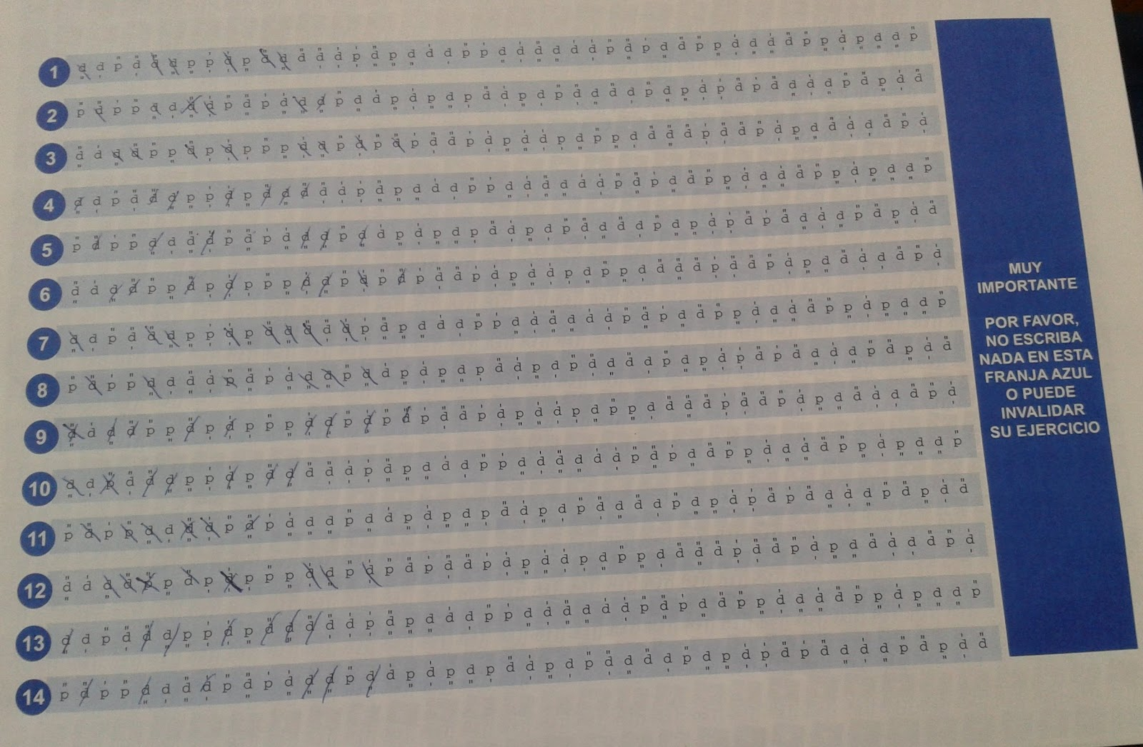

Slide 63
pozornost
Skóruje se
kvantita - škrtací počet, čtverce čas
kvalita – chyby
Měří/zachycují
zaměřenou pozornost a její kolísání (únavou, reakcí na stres)
úřednické dovednosti (clerical skills -aptitude) – chybovost, typ chyb
psychomotorické tempo – Gps, Gs, Gt
percepce a její koordinace s jemnou motorikou…
osobnostní rysy – pečlivost, motivace, lhostejnost
Notes:
Pozornost
Bourdon - BoPr d2 (rec psal Jakub Kraus),
Test koncentrace pozornosti (KDM),
NQ-S (recenzi psali Janů a Valášek, Numerisch quadrat) - Číselný čtverec (pro děti, ale Preiss ho navrhuje pro dospělé) - pozornost, univitelnost

Slide 64
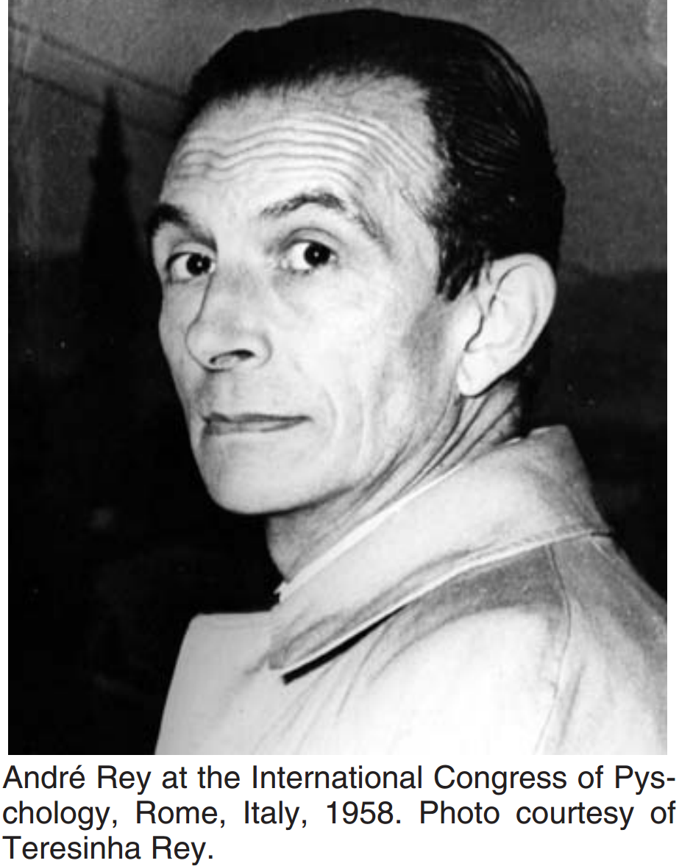
paměť
Obvykle
bezprostřední až krátkodobá
verbální (sluchová) či figurální (zraková)
vštípení > (učení) > vyvolání > rekognice
Paměťový test učení (PTU, Preiss <- Rey Auditory Verbal Learning Test, RAVLT)
Rey-Osterrieth Complex Figure (ROCF)
Wechsler Memory Scale
Škála aktuální paměti (Ruisel, Müllner, Farkaš, 1986)

Slide 65
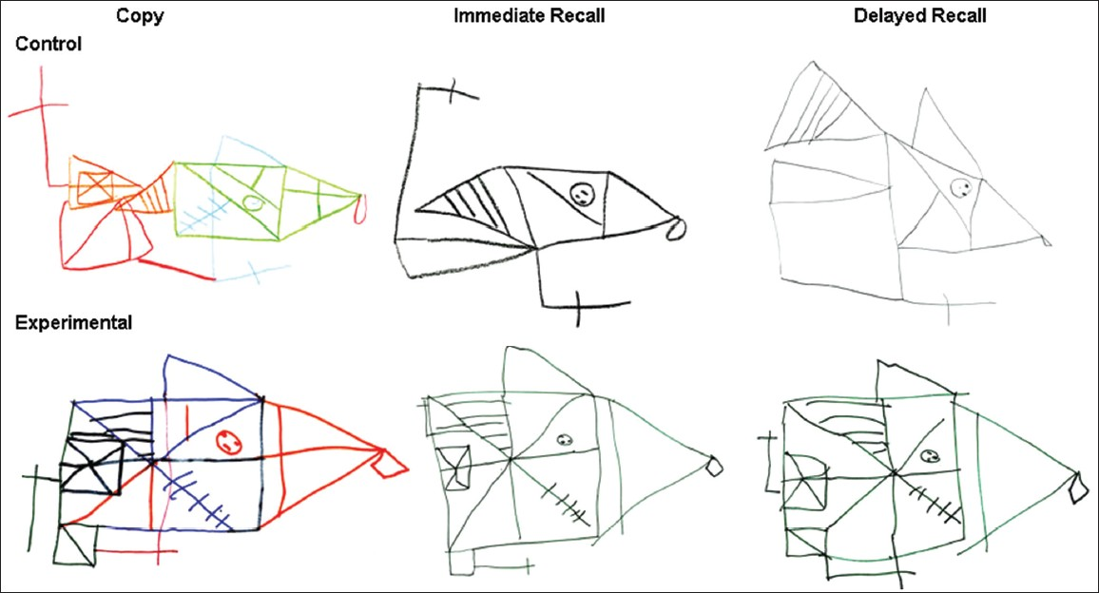
paměť ROCF
kopie - percepce, grafomotorika
reprodukce po 3 minutách (někdy výměna barevných fixů)
reprodukce po 30 minutách
rekognice - rozpoznání prvků kresby
Hodnocení - 16 systémů podle Mitrushiny - vše vyžaduje trénink
Psychodiagnostika
BostonQ,
DSS
Meyers-Meyers (přijde)

Slide 66
motorika
Psychology zajímá zejména jemná motorika, grafomotorika
u dospělých indikátorem neuropsychologických problémů
u dětí indikátorem zrání a vývoje
Pozorování
Kresebné testy jako ROCF, Benton
Škrtací testy, popř. kódování ve WAIS
Dynamometr, Finger tapping, kostky ve WAIS
Děti: ROCF - DSS, Bender-Gestalt – Koppitz, DAP, MABC-2 (CZ, 2014)
Grafologie…
Notes:
http://www.cogtest.com/tests/cognitive_int/tsflash1.html

Slide 67
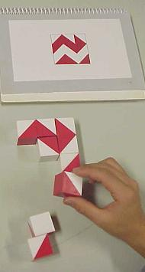
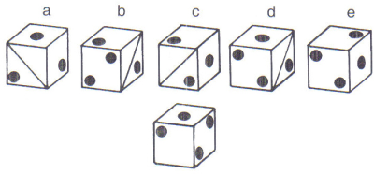
prostorová percepce (schopnost)
Schopnost mentálně reprezentovat a manipulovat objekty ve 2D i 3D prostředích
2D: (Kohsovy) kostky, skládání objektů, ROCF
3D: Úlohy s kostkami (IST2000R), Grassiho test organicity

Slide 68
jazyk
Jak samotná řečová produkce, tak utváření pojmů
Jako motorika u dospělých indikátorem neuropsychologických problémů u dětí indikátorem zrání a vývoje
Natolik provázán s myšlením, že to vedlo k představě samostatné verbální inteligence (oddělené od té neverbální) – WAIS VIQ (odlišit od Gc)
High-level: Slovník, Podobnosti, Informace (WAIS)
Low-level: Fluence (controlled word assosciation test)
Notes:
Třeba L

Slide 69
g, Gf
Unidimenzionální odhady inteligence, kryjí se nejvíc s Cattelovou fluidní inteligencí
Indukce pravidelnosti, aplikace
Neverbální, menší vliv kultury
CFT: Cattelův CultureFree(Fair)Test – dnes Cattelův test fluidní inteligence – CFT 20-R (Testcentrum 2015)
Ravenovy standardní progresivní matice + pokročilé, barevné
CHC faktorová struktura složitější, než se zdá
Podobní v KDM: Vídeňský maticový test, Bochumský BOMAT

Slide 70
testy znalostí achievement tests
Nejčastěji používané testy (ne nutně v rukou psychologů)
Ability (Gc) - achievement třeba vnímat jako kontinuum
Národní znalostní testy – pro účely přijímání, či maturity, SAT
Certifikační testy – př. atestace
Mezinárodní srovnávací testy – př. PISA, TIMSS
Znalostní testy jako součást inteligenčních baterií - př. Woodcock-Johnson Ach
zhruba čtení, psaní, počítání
Učitelovy (didaktické) testy, testy pracovního výkonu
Notes:
Psychologové se často podílení na jejich vývoji pro jiné odborníky.

Slide 71
testy předpokladů aptitude tests
Inteligenční baterie zaměřené na předpoklady vykonávání určité činnosti
Schopnostní i znalostní složka, někdy i osobnostní
Studijní předpoklady – SAT, TSP, Scio
Profesní předpoklady –
Differential Aptitude Test, Wiesen Test of Mechanical Aptitude,
česky např. GMA-Hodnocení manažerských předpokladů, SKASUK, MTA - Mechanické a technické porozumění
ve smyslu užívání Amthauerův Test struktury inteligence IST2000R

Slide 72
Wiesenův test mechanických předpokladů (1999)
Na objektech z kuchyně, domácnosti a odjinud…
Principy
jednoduché stroje
pochyb objektů (setrvačnost, ozubená kola, tekutiny)
gravitace, těžiště
elektrický proud, obvod
přenos tepla
fyzikální vlastnosti materiálů
různé
akademické
Genderově korektní - muži a ženy dosahují stejných výsledků

Slide 73
Kreativita
Velké množství existujících testů. Podobné principy v kresebné či verbální podobě
Fluence – kvantita produkce
Flexibilita – množství typově odlišných řešení
Elaborace – pozornost k detailu, (pro/vy)pracování
Originalita – jedinečnost řešení
Také překročení nepsaných, implicitní omezení zadání
Guilfordovy testy - http://psychology.jrank.org/pages/155/Creativity-Tests.html
Torranceho testy (Torrance Tests of Creative Thinking, TTCT, Eva Jurčová)
Urbanův figurální test tvořivého myšlení
Eva Pavlíková – Test hravé tvořivosti, THT
EPoC

Slide 74
Testy užívané specificky V Neuropsychologickém vyšetření
Dříve testy „organicity“
Hlavní účel NPs vyšetření se díky zobrazovacím technikám přesouvá od diagnostiky poškození mozku k funkční diagnostice, plánování terapie monitorování, rehabilitaci.
Celosvětově 2+1 velké přístupy
Luria-Nebraska npsy baterie – kvalitativní indikátory
Halstead-Reitan npsy baterie – hodnocení podle norem
Bostonský procesuální přístup – flexibilní zaměřený na funkci
Reálně má většina pracovišť svou vlastní flexibilně užívanou baterii

Slide 75
Testy „organicity“
Bender-Gestalt Test
Kopírování 9 geometrických obrazců
Sleduje se: Perseverace, rotace, přerušení, přidání, oddělení, neuzavření….
Různé interpretační systémy, nově v KDM např. Koppitz2
Bentonův vizuálně retenční test
Opět kreslení geometrických obrazců, přidán prvek paměti
Grassiho test organicity
3D Kohsovy kostky
Dnes postupně užívány méně a méně a vytlačuje je ROCF.

Slide 76
testy exekutivních funkcí
Schopnost regulovat a zaměřit své chování k určitému (svému) cíli – vůle, plánování, jednání. Self-initiated.
EF testovány obvykle kombinací více úkolů
go/no-go úkoly
dotazování na plány
verbální fluence (perseverace, selhání vyhledávací strategie)
Specifičtější testy (podle Preisse a kol.)
Test tvorby rodokmenu (Family Tree Test), http://vyzkum.jinak.cz/fttest
Wisconsinský test třídění karet (WCST, v KDM i Pebl)

Slide 78
SNAHA, AGRAVACE, (DIS)simulace (MALINGERING)
Pozorování během vyšetření, motivace, úsilí, snaha.
V úkolu, který je velmi snadný i pro klinickou populaci selžou více, než je pravděpodobně možné, či obvyklé
Mince v ruce (Kapur 1994 – Preiss 2012), podpořeno normami
Opakování čísel ve WAIS – Reliable digit span
Logická paměť ve WMS
Inventáře plauzibilních avšak nepravděpodobných příznaků patologie
SIMS – Structured Inventory of Malingered Symptomatology
Snaha o sociálně žádoucí odpovídání
Validizační škály, škály lži v osobnostních inventářích (Eysenck, MMPI..) – konzistence odpovědí, nepravděpodobnost
BIDR(-CZ) – Balanced Inventory of Desirable Responding (Paulhus)
Kenneth Pope uvádí více než 80 hesel v této kategorii
Jan Preiss (2012). Detekce nedostatečného úsilí, agravace a simulace při neuropsychologickém vyšetření. Československá psychologie, 56, 1, 18-30
Notes:
http://kspope.com/assess/malinger.php
Jan Preiss (2012). Detekce nedostatečného úsilí, agravace a simulace při neuropsychologickém vyšetření. Československá psychologie, 56, 1, 18-30.

Slide 79
Literatura
Klasický text
HRABAL, Vladimír ml a Vladimír st HRABAL. Diagnostika :pedagogickopsychologická diagnostika žáka s úvodem do diagnostické aplikace statistiky. 2. vyd. Praha: Univerzita Karlova v Praze, nakladatelství Karolinum, 2002. 199 s. ISBN 80-246-0319-5.
Rozšiřující texty
Urbánek, Tomáš; Denglerová, Denisa; Širůček, Jan. Psychometrika. Praha: Portál 2011.
AERA, APA, NCME: Standardy pro pedagogické a psychologické testování. Praha: Testcentrum, 2001.
Martin Jelínek, Petr Květon, Dalibor Vobořil. TESTOVÁNÍ. V PSYCHOLOGII. Praha: Grada Publishing 2011.
Kožuchová a kol. Pedagogická diagnostika v primárnom vzdelávaní. Bratislava: SPN, 2011
Chráska, Miroslav. Didaktické testy. Brno: Paido, 1999, 91 s. ISBN 80-85931-68-0.

